Slide 1
Lớp học
kĩ năng

Slide 2
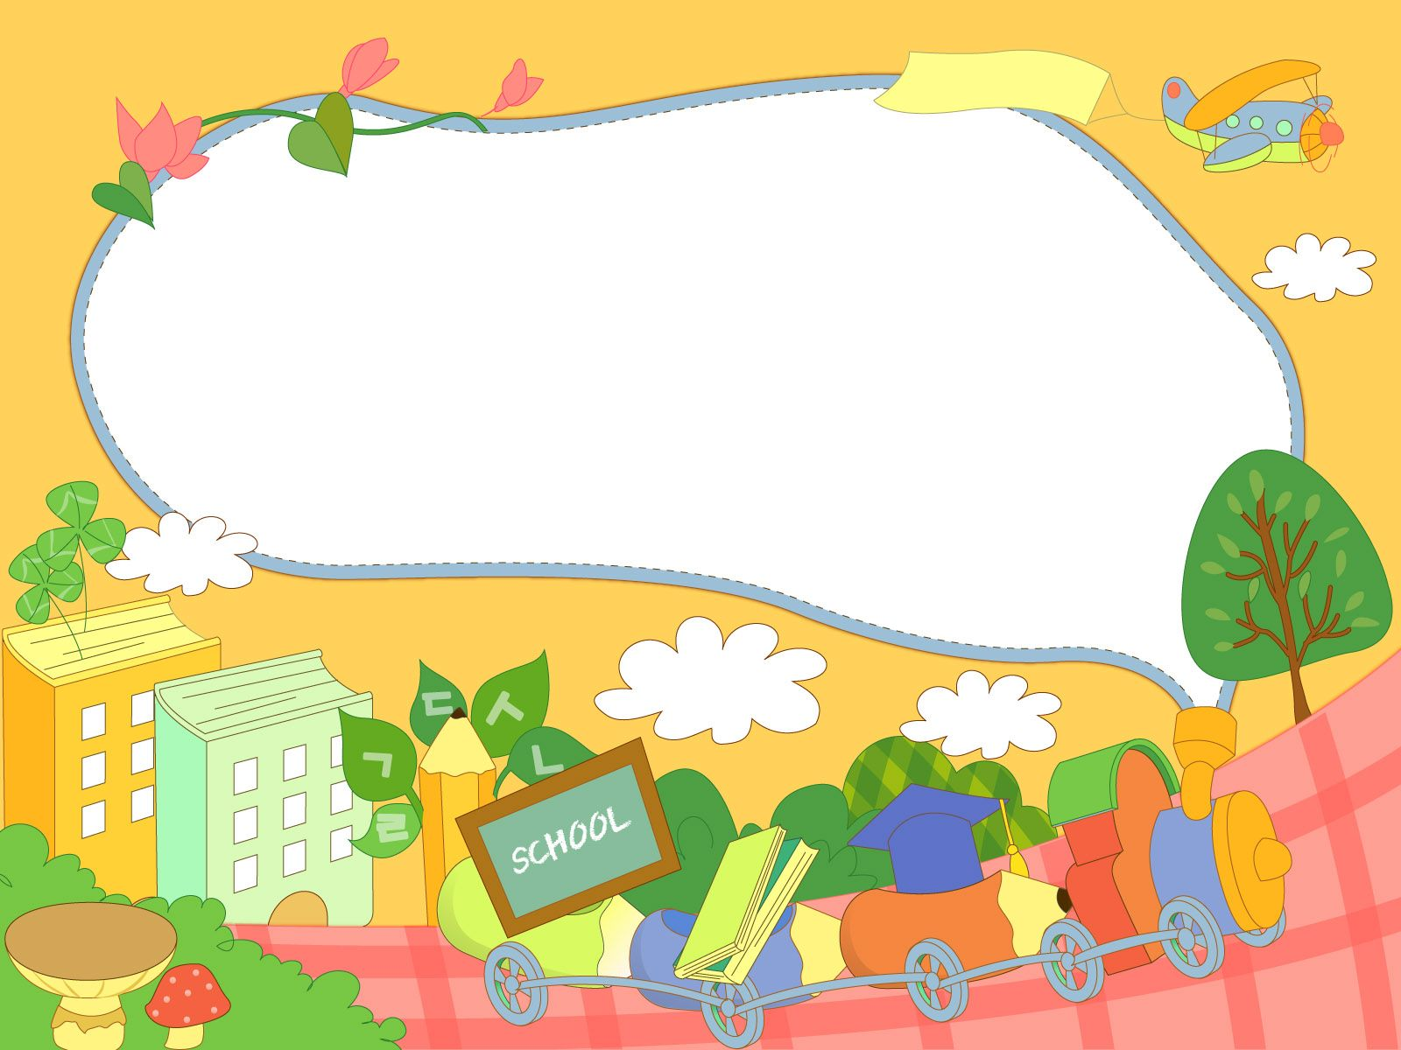
bé VUI học
KĨ NĂNG SỐNG

Slide 3
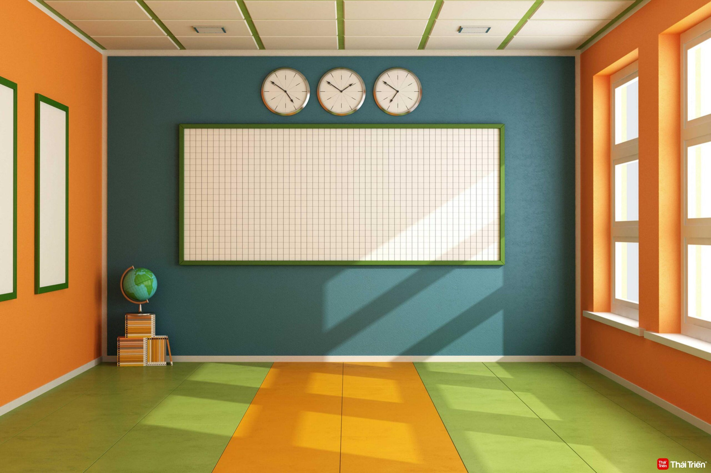
Câu hỏi 1: Hành vi của bé đúng hay sai?
Hành vi
đúng
Hành vi sai
A

Slide 4
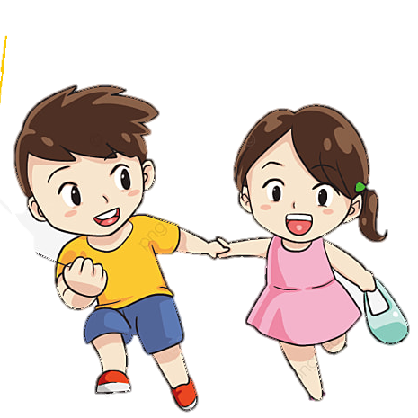
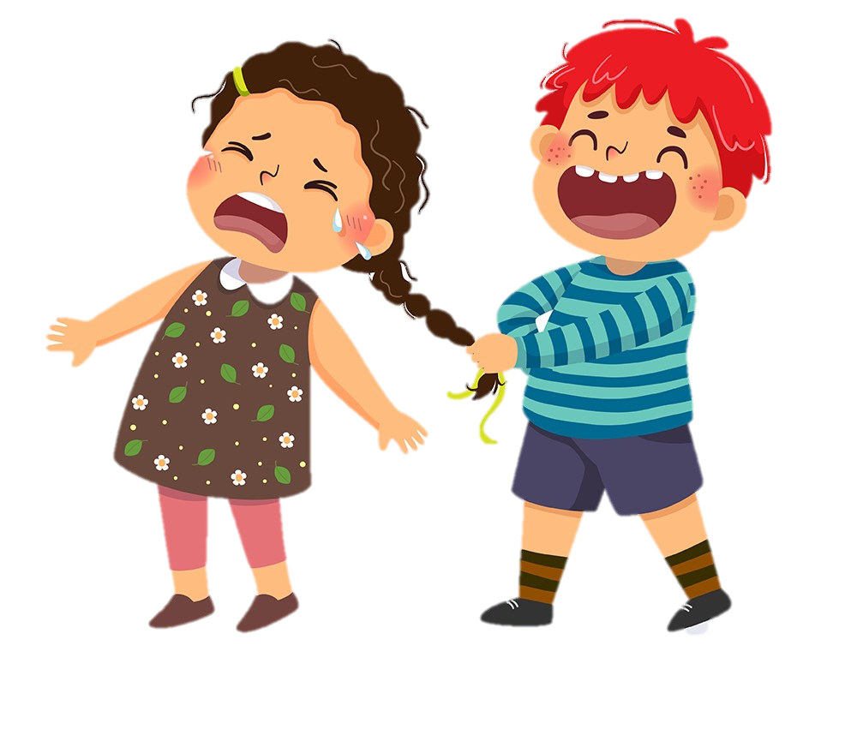
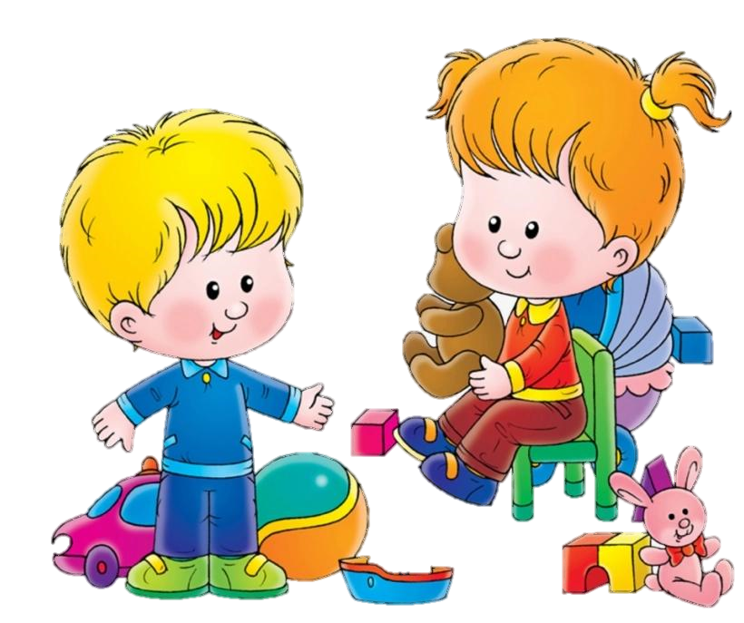
Câu hỏi 2: Bé hãy chọn hành vi đúng

Slide 5
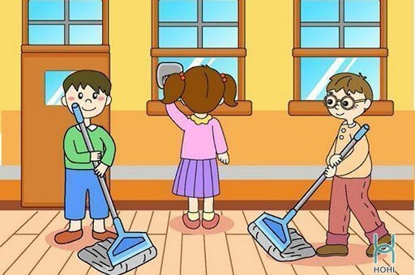
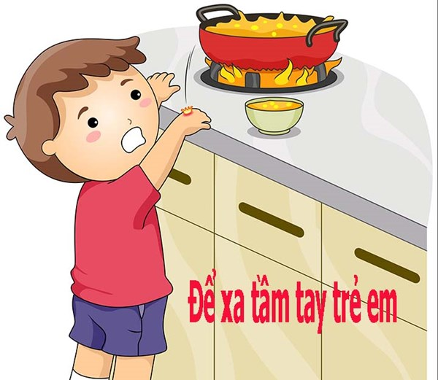
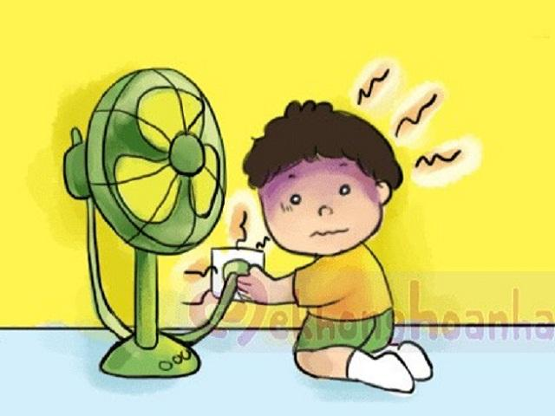
Câu hỏi 3: Những hành vi nào dưới đây bé không được làm?
A
B
C

Slide 6
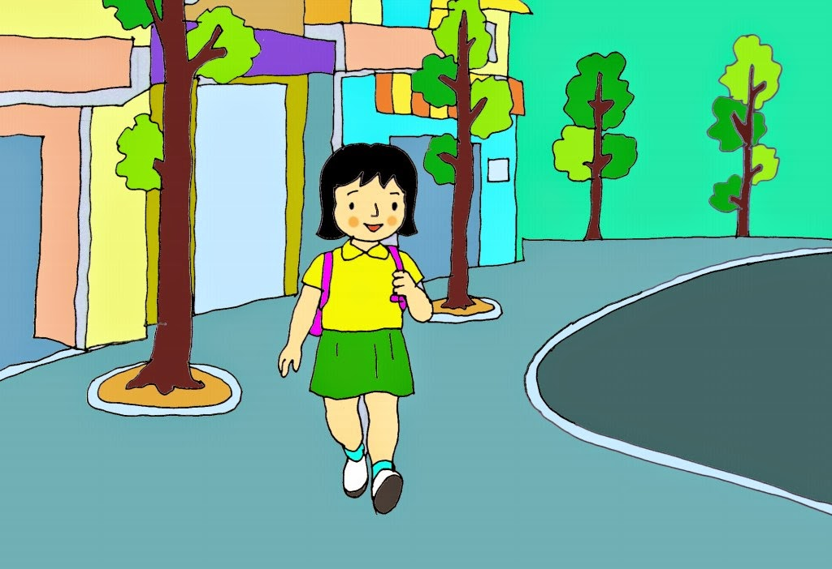
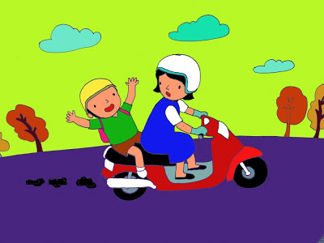
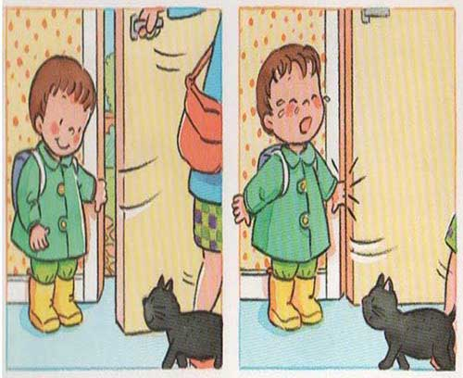
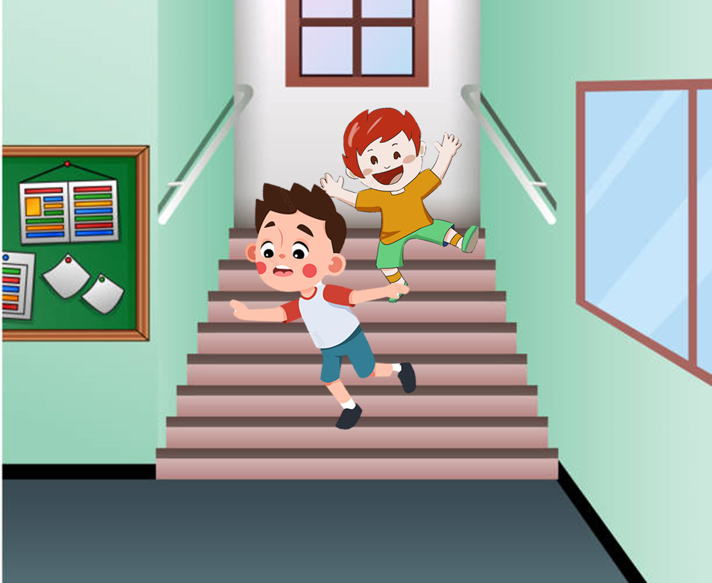
Câu hỏi 4: Bé hãy gạch X vào những hành vi sai dưới đây nhé

Slide 7
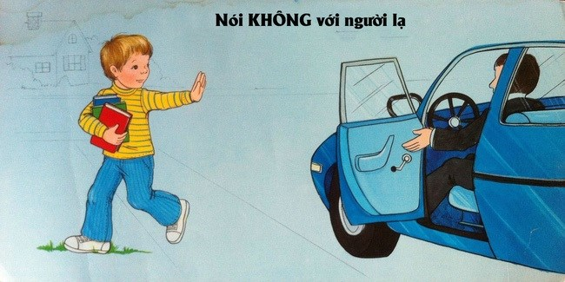
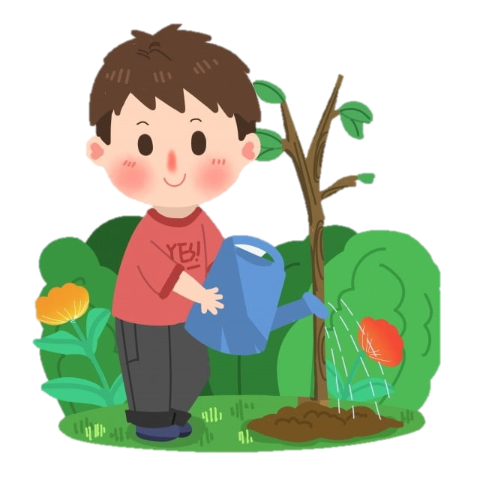
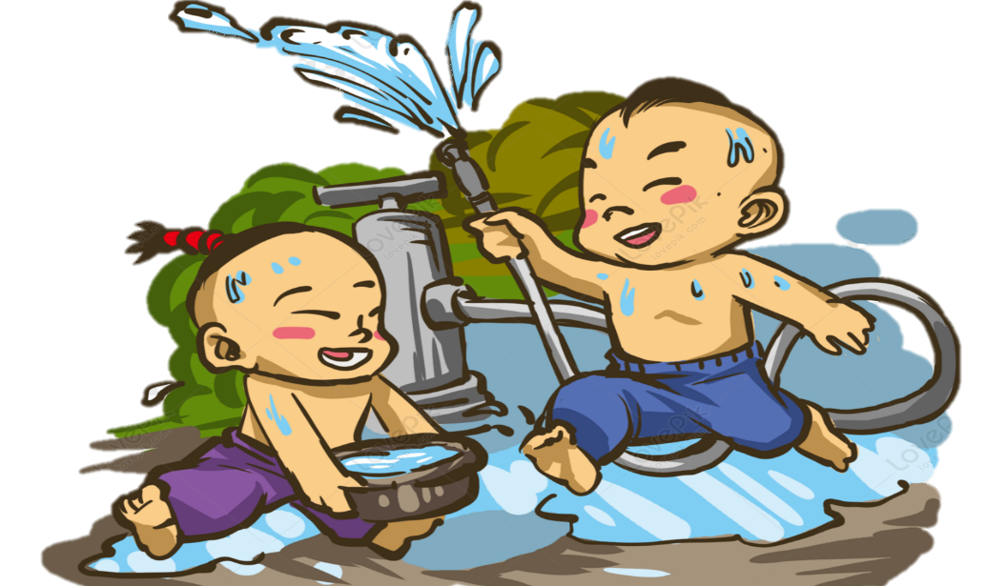
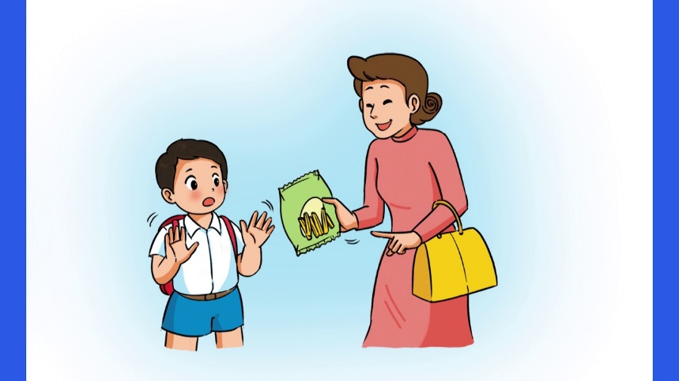
Câu hỏi 4: Bé hãy chọn vào những hành vi đúng nhé!
A
B
C

Slide 8
Yeah!!!
Cảm ơn các bạn!!!

